Slide 1
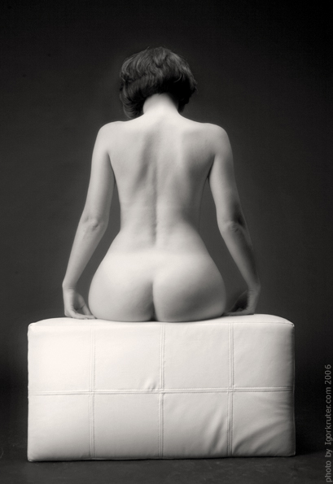
אורה עשהאל
מַרְגִּישָׁה אוֹתִי
צֶלַע בְּגוּפוֹ
יוֹם יוֹם
מַשְׁלִימָה אוֹתוֹ
מְחַפֶּשֶׂת אוֹתִי
שִירַת אִשָּה
מַרְאוֹת-עיצוב ועריכת מצגות
שרית שץ
מעבר שקופית בלחיצה

Slide 2
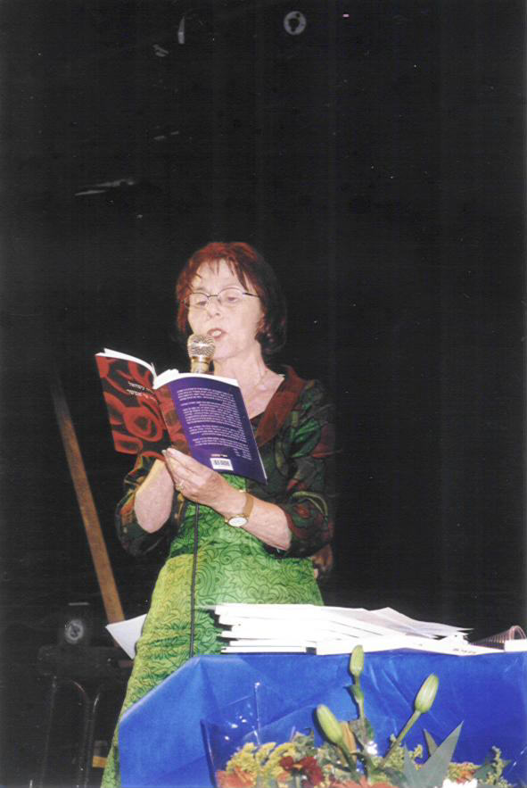
ד"ר אורה נחמה עשהאל זילברשטיין. סופרת ומשוררת.
שרשי משפחתה נטועים בארץ ישראל משנת 1777.
היא בעלת התמחויות במדעים, חינוך ותקשורת. מילאה מגוון
תפקידים בתחומים אלה. חוקרת חשיבה חזותית וחברת מערכת
הרבעון הבינלאומי לאוריינות חזותית.
מייסדת ויו"ר אנ"י – "איגוד נשים יוצרות, ישראל" והוועדה לטיפוח
הלשון העברית. פעילה באיגודי נשים, איגודים אקדמיים ואיגודי
סופרים.
פרסמה עד כה חמישה ספרי שירה.
מפרסמת שירה, סיפורים קצרים, רשימות ומאמרים.
בֵּיצִית וְתָא זֶרַע
אִשָּׁה וְגֶבֶר
בִּיאָה
הֵרָיוֹן, לֵדָה, צְעָקָה רִאשׁוֹנָה,
גְּדִילָה, קִיּוּם, אַהֲבָה, מִלְחָמָה
מתוך: שירי אי אפשר

Slide 3
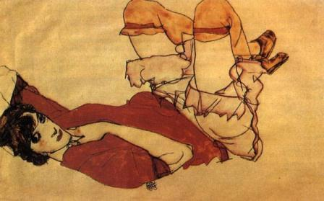
לתת לו ממנו המשך
"ואל אישך תשוקתך והוא ימשול בך"
לִהְיוֹת אִשָּׁה -
עֶצֶם מֵעַצְמוֹ בָּשָׂר מִבְּשָׂרוֹ לֻקֳּחָה
כָּךְ מֵאָדָם
עוֹד בְּטֶרֶם הֱיוֹת אַבְרָהָם
צֶלַע מַשְׁלִימָה
אֶבְרֵי אִישׁ -
רֹאשׁ תְּשׁוּקַת חֲלָצָיו
לָתֵת לוֹ מִמֶּנּוּ הֶמְשֵׁךְ
לִהְיוֹת כֹּחוֹ בְּדַעְתּוֹ
זַרְעוֹ חוֹזֵר אֶל תּוֹךְ
רֵאשִׁית הֱיוֹתוֹ
בְּרֶחֶם מֵנִיב
חֵיק מְנַחֵם
פֹּת מְבַקֶּשֶׁת אוֹנוֹ
"הַרְבֵּה אַרְבֶּה עִצְּבוֹנֵךְ וְהֵרוֹנֵךְ בְּעֶצֶב תֵּלְדִי"
Egon schiele
מתוך: כאישון העין

Slide 4
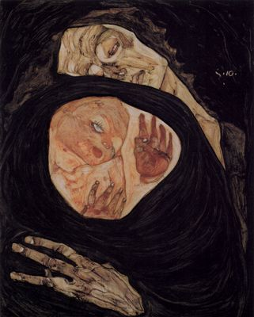
שלושה גברים מול גוויה
הִיא שׁוֹכֶבֶת לְבָנָה, מֵתָה.
הַדָּם שֶׁנָּזַל מִפִּיהָ עוֹד לֹא הִשְׁחִיר.
שְׁלוֹשָׁה גְּבָרִים לְיָדָהּ, מִתְבּוֹנְנִים.
אֶחָד רֶשֶׁת בְּיָדָיו, בְּפִנָּה, כְּמוֹ עֲדַיִן אוֹרֵב.
אַחֵר, מַאֲזִין לִצְלִילֵי תֵּבַת-נְגִינָה כִּמְעַט צְחוֹק בְּפִיו.
עֵינֵי הַשְּׁלִישִׁי, עִם הָאַלָּה, עֲצוּבוֹת.
הִתְבּוֹנַנְתִּי,
לֹא הָיוּ לִי שְׁאֵלוֹת
Egon schiele
מתוך: כאישון העין

Slide 5
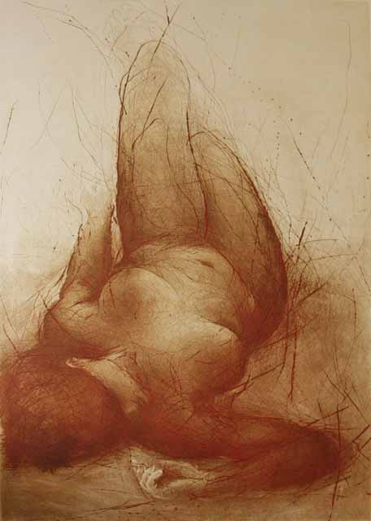
בפעם השלישית הזאת
שֶׁהָיְתָה הַרְבֵּה פְּעָמִים
שִׁירִים בְּשַׁרְבִיט הַזָּהָב נָחָשׁ בֵּין רַגְלֶיךָ
חַשְׁתִּי כְּאֵב בְּתוּלִים נִבְתָּקִים
כְּבֶחֳדָשִׁים הָרִאשׁוֹנִים שֶׁבָּאתָ אֵלַי -
כְּאֵב הַלֵּדָה הַמֻּבְטָח, הַתְּפָרִים בַּקְּרָעִים שֶׁאֻחוּ
חָזַר עַל עַצְמוֹ הַכְּאֵב-הַתַּעֲנוּג הֲכִי נִפְלָא שֶׁהָיָה לִי
כְּשֶׁהִרְגַּשְׁתִּי אוֹרְגַּזְמָה בַּלֵּדָה - כְּמוֹ שַׁרְבִיט אֱלֹהִי בְּקִרְבִּי צָעַקְתִּי:
"אִמָּא שֶׁלִּי אֱלֹהִים", כַּנִּרְאֶה אָז הָיִיתִי הֲכִי קְרוֹבָה אֲלֵיהֶם.
אָמַרְתִּי שֶׁזּוֹ הָאוֹרְגַּזְמָה הֲכִי נֶהֱדֶרֶת שֶׁהָיְתָה לִי.
בַּפַּעַם הַשְּׁלִישִׁית הַזֹּאת, שֶׁהָיוּ לִי לֵדוֹת, הִרְגַּשְׁתִּי לְתוֹךְ חַבְרוֹתַי
שֶׁאֵין לָהֶן גֶּבֶר יוֹתֵר אֲפִלּוּ פַּעַם אַחַת
בְּלֵילוֹת עֲגּוּנִים וְיָמִים יְשֵׁנִים וְאוֹתְךָ בְּתוֹכִי, כְּשֶׁאֲנִי יוֹנֶקֶת
זוֹעֶקֶת בְּרֹךְ, כְּשֶׁזּוֹ הַיְּדִיעָה הֲכִי נֶהֱדֶרֶת-חוֹבֶקֶת-חוֹשֶׁקֶת-צוֹעֶקֶת
אַתָּה זֶה אֲנִי וְאֲנִי זֶה בְּיַחַד הֲכִי שֶׁאֶפְשָׁר.
Egon schiele
מתוך: פנים לרשת

Slide 6
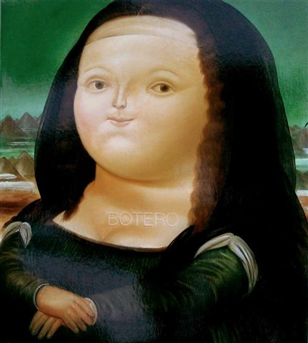
חיוך המונה ליזה של בוטרו
חִיּוּךְ הַמּוֹנָה לִיזָה שֶׁל בּוֹטֶרוֹ
בְּעִגּוּל
אִישׁוֹן עֵינָהּ גַּלְגַּל עוֹלַם-שִׁיר
מַיְשִׁיר מַבָּט
קְשָׁתוֹת גַּבּוֹת מְצֻיָּרוֹת
דַּק-דַּק
מַעְגְּלֵי עֵינַיִם נִבָּטִים
הַנְּחִירַיִם דַּקִּים
הַפֶּה קְטַנְטַן
סוֹגֵר חִיּוּךְ
מוּל גִּבְעוֹת הַשָּׁדַיִם
כָּל-כֻּלָּהּ
אֲפַרְסֵק לִקְטֹף
מתוך: שירי אי-אפשר

Slide 7
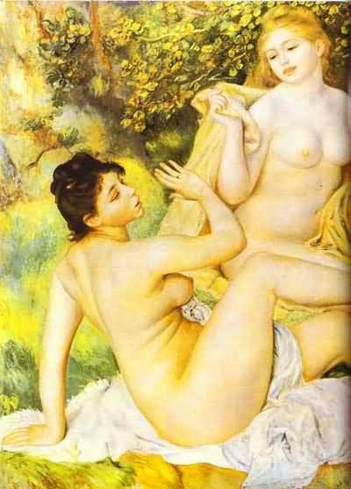
צרכים
בִּתְּשׁוּבָה עַל הַשְּׁאֵלָה:
מַהִי שִׁירָה עַכְשָׁוִית?
הַבֹּקֶר הִתְעוֹרַרְתִּי מִשֵּׁנָה עֲמֻקָּה,
עָשִׂיתִי אַהֲבָה אָכַלְתִּי וְשָׁתִיתִי,
סִפַּקְתִּי צָרְכֵי נְקָבַי,
סַכִּינֵי דְּאָגָה לִילָדַי וְלִנְכָדַי בּוֹחֲשִׁים
בְּבִטְנִי
כָּתַבְתִּי שִׁיר
פייר אוגוסט רנואר
מתוך: שירי אי-אפשר

Slide 8
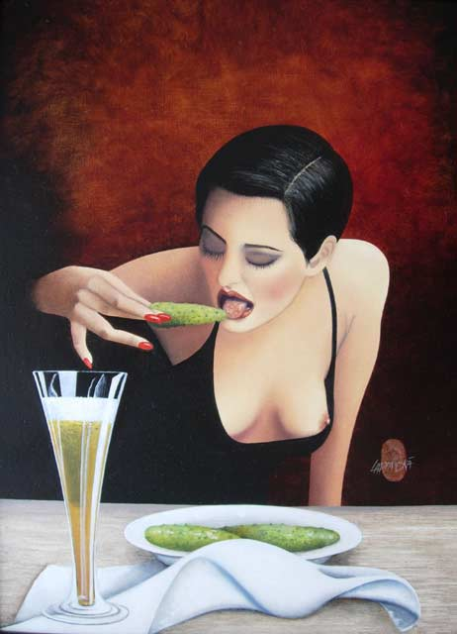
זכרות
אֵיבַר הַמִּין
פִּין עֲנָק, תּוֹתָח יוֹרֶה אוֹר
גָּדוֹל שָׁחֹר
פִּין עֲנָק שׂוֹחֶה בְּיָם
אֵיבָרִים שְׁסוּעִים
גֻּלְגָּלוֹת וְגַפַּיִם כְּרוּתוֹת
גוף שלישי
אִשָּׁה - אוֹבְּיֶקְט מִינִי,
הַגֶּבֶר - דָּג זָהָב סָגוּר בִּכְלִי הַזַּיִן
נוֹזֵל הַזֶּרַע זוֹרֵם מִמֶּנּוּ
חַמְצָן תְּמִידִי לַדָּג שֶׁתְּחוּם מִחְיָה
עֲנָק לוֹ וְנָשִׁים בַּכּוֹכָבִים
מתוך: שירי אי-אפשר

Slide 9
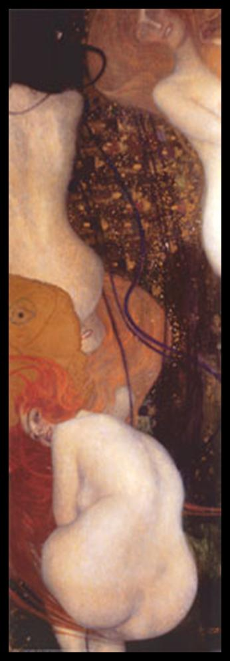
אודליה
תּוֹפֶרֶת שְׂמָלוֹת
פְרוּ-פְרוּ
חוֹשֶׂפֶת כָּתֵף עֵירֻמָּה.
שׁוּרַת כַּפְתּוֹרִים
נִפְתָּחִים לְטַבּוּר
פְּטָמוֹת עַכּוּז
פֹּת
מְגֵרָה סְגוּרָה בַּמֹּחַ
עוֹנָה רַק לְמַפְתֵּחַ אֶחָד,
טִפְּשָׁה.
מתוך: פנים לרשת
Klimt

Slide 10
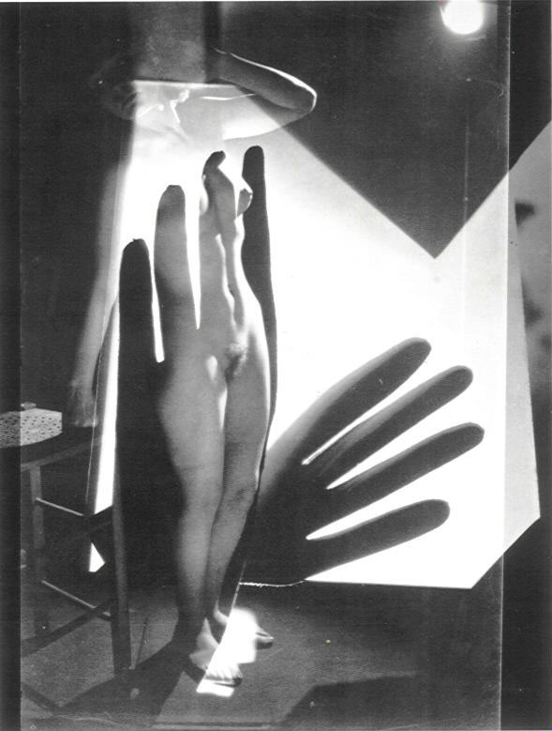
מה אתה רוצה?
"אֶת לִבֵּךְ
אֶל תּוֹךְ יָדִי בְּעוֹדִי חַי"
כָּךְ - בִּרְצִינוּת תְּהוֹמִית
כְּשֶׁאֲנַחְנוּ אֵין בֵּינֵינוּ
כְּלוּם לְבַד עֵסֶק יָשָׁן.
אָמַרְתִּי:
"אֵין לִי".
הוּא נָמוֹג בָּאָבָק שֶׁנִּגַּבְתִּי
מֵעַל הַפְּסַנְתֵּר
וַאֲנִי נִשְׁאַרְתִּי מֹחַ-פֹּת
וְיָד כּוֹאֶבֶת
מתוך: שירי אי-אפשר

Slide 11
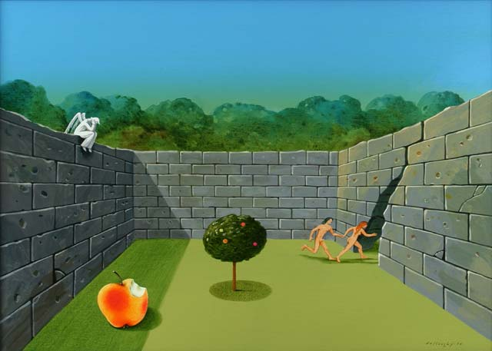
מפגש נקודת ה- G והטסטוסטרון
עַל הַכִּסֵּא
מוּל הַמַּחְשֵׁב בְּפָּרִיס
בְּבַיִת כַּפְרִי בַּפַּרְוָר הַיָּפֶה גַארְשׁ,
בַּחֶדֶר הַקָּטָן
בָּאתִי אֶל עַצְמִי
בְּלִי לָגַעַת
מֵאוֹתוֹ יוֹם אֲנִי יוֹדַעַת:
גַּם הַמִּלִּים עוֹשׂוֹת אֶת זֶה
אֶל הַמֹּחַ וּמִמֶּנּוּ אֶל הַקְּרָבַיִם.
"אִשָּׁה"
אֲנִי אוֹמֶרֶת -
יֵשׁ לָהּ שְׂפָתַיִם
וְאִם יֵשׁ לָהּ רֶגֶשׁ לְצֵרוּפֵי הָאוֹתִיּוֹת
נְקֻדַּת הַ-G שֶׁלָּהּ מִתְעוֹרֶרֶת
אֲפִלּוּ מֵהַשָּׂפָה
הָאוֹרְגַּזְמָה מִתְאַפְשֶׁרֶת
גַּם לְלֹא חֲדִירָה
אֲנִי מְשַׁעֶרֶת שֶׁהַדָּבָר נִתַּן
בְּצִיּוּר, הַלְחָנָה, רִקּוּד...
הָאֳמָנוּת עוֹשָׂה אֶת זֶה.
אֵצֶל הַגְּבָרִים -
הַטֶּסְטוֹסְטֶרוֹן...
כָּךְ אָנוּ שְׁבוּיִים בַּקֶּסֶם
הוֹלְכִים לַתֵּאַטְרוֹן...
Velcovsky
מתוך הספר: רצפת הזמן

Slide 12
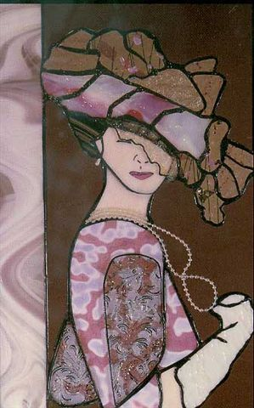
איזידורה גברת מעודנת
אָמָּנִית
פְּרִיפָה מֻדְגֶּשֶׁת בַּמַּחְשׂוֹף ,
חוֹבֶשֶׁת כּוֹבַע
לוֹבֶשֶׁת חִיּוּךְ
מִתְאַפֶּרֶת, מִתְבַּשֶּׂמֶת עֲדִינוּת
בַּלָּשׁוֹן שׁוֹטַחַת מַחְצְלָאוֹת
שֶׁל שִׁירָה וּפְּרוֹזָה,
יָדֶיהָ בַּכְּפָפוֹת שֶׁמְּסִירָה
לִשְׂרִיטָה,
לִפְרִיטָה עַל הַפְּסַנְתֵּר
וְרִשּׁוּם,
יוֹצֶרֶת כַּפְתּוֹר וָפֶרַח
צִיצִים מַעֲשֵׂה תַּחֲרָה,
מִלִּים נוֹגְעוֹת
מְפַרְפֶּרְרַפְרְפוֹת
בְּחֵן מָתוֹק מוֹסִיפָה
קַלִילוּת וּבֹשֶׂם
כַּרְמִינַה בּוּרָאנָה
יָכוֹל לִהְיוֹת גַּם וַלְס
רִשְׁרוּשׁ הַטַּפְטָה
מִקְבָּצוֹת מְכַסּוֹת
חוֹשְׂפוֹת קַרְסֹל דַּק
רַק מְעַט נִתָּן לְהָצִיץ -
תַּפְרִיטָהּ מְעֻדָּן,
לֹא הוֹלֶכֶת עַל סְטֵיְק וּבִּירָה
גַּם לֹא עַל אוֹמְלֶט,
סָלַט פֵּרוֹת מַסְפִּיק,
רָצוּי קִיוִי.
בְּהֶחְלֵט דַּל קָלוֹרְיוֹת.
Ronnee Peters
מתוך: שירי אי-אפשר

Slide 13
אורגזמה נקבית
זֶה נוֹצַר כְּשֶׁהַגּוּף מֵיתָר מָתוּחַ
הָרֵיחַ מֻכָּר וְכָל שֶׁנּוֹתָר מִתְמַקֵּד בְּמוֹקֵד נְקֻדָּה מִזְעָרִית -
תַּעֲנוּג בִּקְצֵה דַּגְדְּגַן הַמֹּחַ נָמֵס לְדַיְסַת חֵשֶׁק
צְבָעִים מִתְנַפְּצִים קוֹלוֹת מְנַגְּנִים אֵין יְקוּם
אֵין אֲדָמָה אֵין יָם אֵין שָׁמַיִם אֵין אָדָם בְּרִחוּף בֶּחָלָל מִשְׁתּוֹקֵק צְעָקָה
שֶׁקָּמָה נִהְיְתָה נְהָמָה גִּרְגּוּר פִּרְפּוּר וְעוֹד עוֹד עוֹד עוֹד עַד מְ אֹ ד
עַד שֶׁאִי אֶפְשָׁר עוֹד וְנָמוֹג מִתְפַּזֵּר אֶל רְגִיעָה לִהְיוֹת בָּאֵינְסוֹף
בְּכִמְעַט אֵין תְּחוּשָׁה וְהַכֹּל רַק תְּחוּשַׁת עַצְמִיּוּת מִתְפּוֹגֶגֶת אֶל נְעִימוּת
יוֹדַעַת תּוֹכָהּ בְּלִי דַּעַת אֵיבָרִים
שָׁדַיִם טַבּוּר וּפֹת מְטֻלְטֶלֶת בֵּין שׁוֹקַיִם חוֹבְקוֹת קִמּוּרֶיהָ בְּלִי
גְּבוּלוֹת רְקָמוֹת וְתָאִים הָרֶטֶט חוֹבֵק חַיִּים חוֹבֵק עוֹלָם חוֹבֵק עָצְמָהּ
יוֹדַעַת הוֹלָדָה, הֱיוֹתָהּ הִיא בְּלִי גְּבוּלוֹת הַבָּשָׂר בָּרְגִיעָה שֶׁאַחֲרֵי
הַקְּרִיעָה הַגְּדוֹלָה הַיּוֹלֶדֶת חַיִּים
מתוך: שירי אי-אפשר

Slide 14
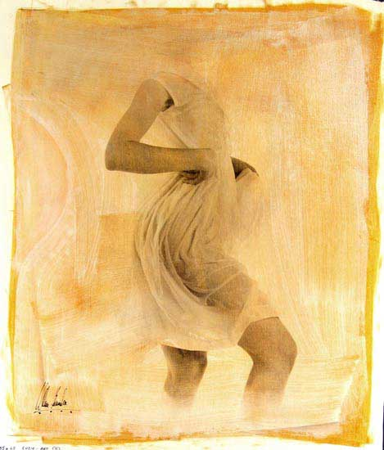
קפליה הרכים
אִשָּׁה בְּלִי רֹאשׁ
בִּשְׁנָתָהּ עֶרְוָתָהּ נָחָה
וְהַדַּגְדְּגָן פְּרִי בָּשֵׁל
קְפָלֶיהָ הָרַכִּים
אִשָּׁה בְּלִי רֹאשׁ
מתוך: כאישון העין

Slide 15
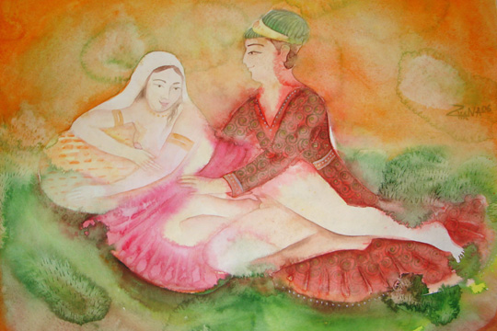
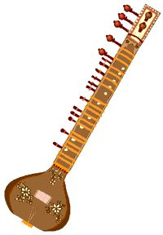
ריקוד הירח של קרישנה
צלילי הסיטאר
בְּאֶמְצַע הָאֲגַם בְּאוֹדִיאָפּוּר
בְּחֶבֶל רַגַ'סְטַן בְּהֹדּוּ שָׁט אַרְמוֹן.
אוֹתוֹ מָקוֹם בְּלֵיל יָרֵחַ
שֶׁנְהָב רוֹקֵד בַּמַּיִם עִם
בְּתוּלוֹת-הַיָּם, אוֹרְפֶיאוּס
שְׁחוֹר שֵׂעָר וְהַסִּיטָאר
צְלִילִים לִהְיוֹת
יוֹנִים בַּחֲלּוֹנוֹת,
מַלְכָּתָן הַלְּבָנָה מְסַחְרֶרֶת שָׁדֶיהָ
הַזְּקוּרִים וּפִטְמוֹתֶיהָ מְצִיצוֹת
בַּחֲדָרִים הַקָּמָה סוּטְרָה
דַּפִּים נִפְתָּחִים.
ZHANA NEDELCHEVA
מתוך: כאישון העין

Slide 16
אורה עשהאל באינטרנט
לקסיקון הספרות העברית החדשה
איגוד כללי של הסופרים בישראל
אנ"י – איגוד נשים יוצרות בישראל
תודה על הצפייה
פנים לרשת
ספרי שירה
המעוניינים ברכישת ספרי
ניתן לכתוב אלי:
אורה עשהאל
המוסיקה המלווה: גריג – פר גינט- ריקודה של סולווג

